Slide 1
Projet SI
Sac à dos multimédia

Slide 2
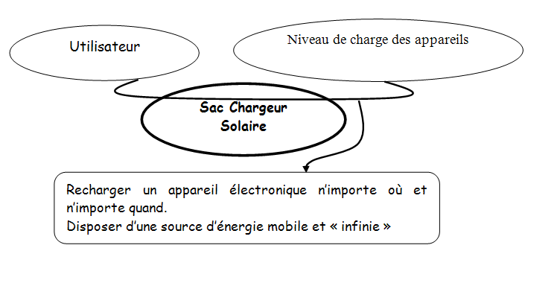
Rappel fonctionnel
Bête à corne

Slide 3
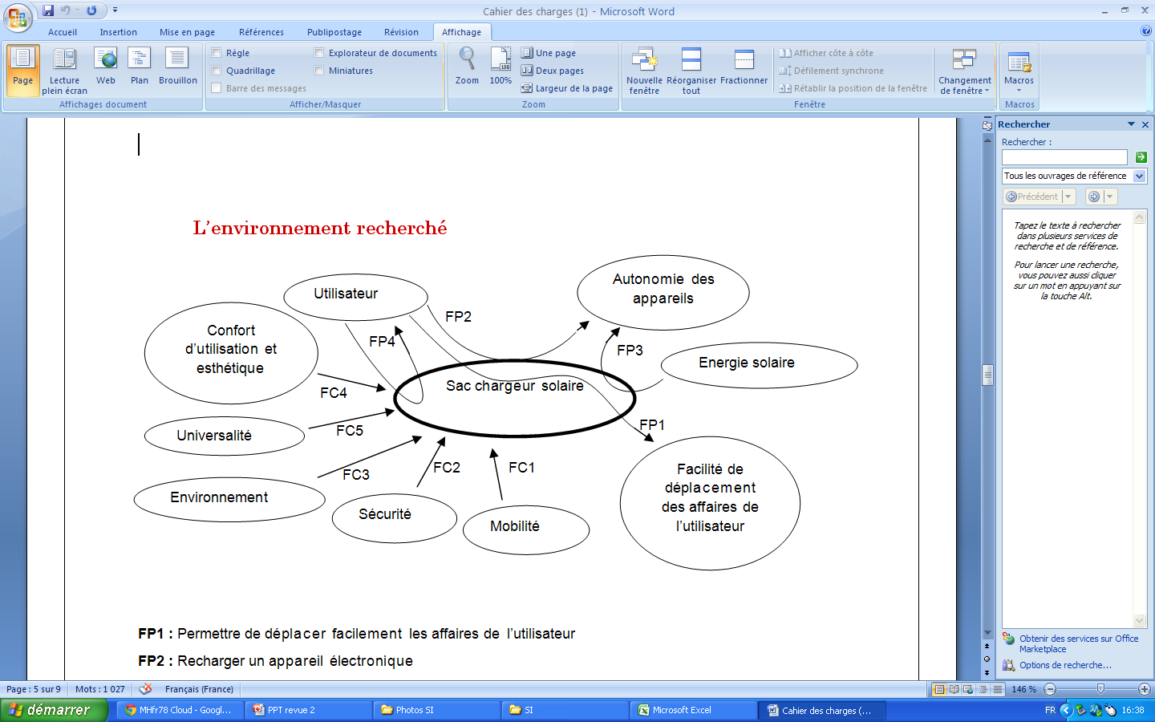
Rappel fonctionnel
FP1 : Permettre de déplacer facilement les affaires de l’utilisateur
FP2 : Recharger un appareil électronique
FP3 : Augmenter l’autonomie de la batterie avec une source d’énergie infinie
FP4 : Assurer le confort grâce à la lecture de la musique à tout moment

Slide 4
Résumé /Rappel
Test
Une solution : RN52
Bilan sous forme de Schéma bloc

Slide 5
Stocker et distribuer l’énergie

Slide 6
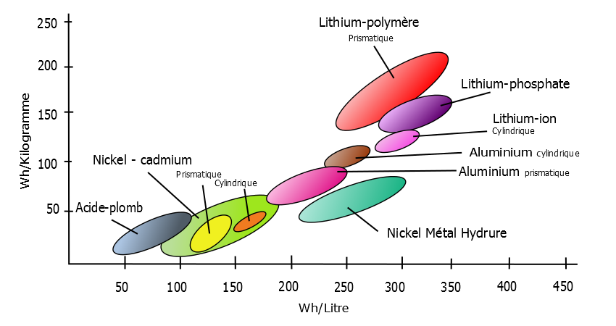
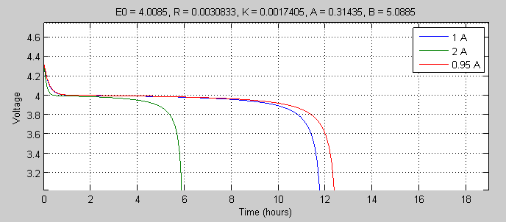
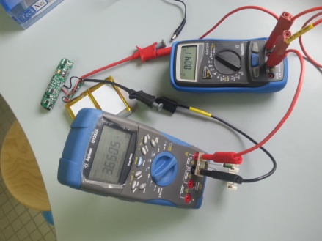
Caractéristiques théoriques :
Energie massique et volumique (Wikipédia)
Batterie Li-po, 4 éléments en dérivés
3.7 V, 12Ah
Résistance interne: ?
Courbe de décharge (MatLab)
Calcul de la résistance interne et courbe de décharge (Expérimentale) :
I
I
R = 3.9Ω
+
I = U/R = 3.7/3.9 ≈ 0.95A
R_{i}
G_{DC}
R
U
R
U
U_{co} = 4.18 V
U = 3.65 V
R_{i} = 0.56Ω
-
R
U
R_{i} = U_{co} - R

Slide 7
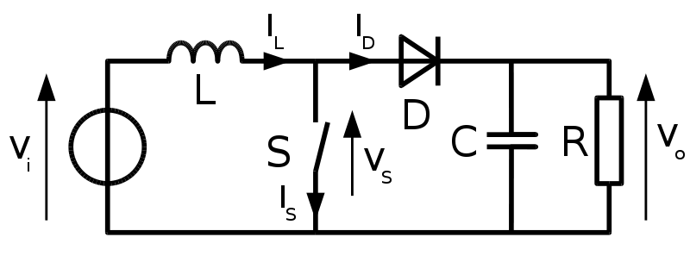
Convertisseur boost
Fonctionnement :
In+
Out+
SW
VDD
FB
GND
Convertisseur boost (Wikipédia)
In-
Out-
Composants envisageables :
Doit pouvoir passer de 3.7V à 5V avec un courant de 2A
XL6009 : Datasheet (http://www.xlsemi.com/datasheet/XL6009%20datasheet.pdf)
Ou
TPS55330 : Datasheet (http://www.ti.com/lit/ds/symlink/tps55330.pdf)

Slide 8
Régulateur LDO
In+
IN
OUT
Out+
GND
In-
Out-
Composant envisageable :
Doit pouvoir passer de 3.7V à 3.3V avec un courant de 100mA
TLV70033DDCT : Datasheet (http://www.ti.com/lit/ds/slvsa00d/slvsa00d.pdf)

Slide 9
Test de charge

Slide 10
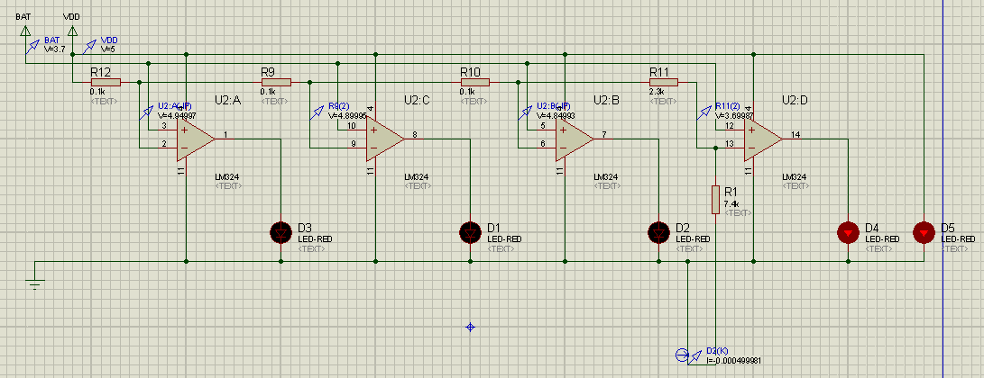
Test de charge
Composant :
Doit comparer 2 tensions
LM324 : Datasheet (http://www.ti.com/lit/ds/symlink/lm124-n.pdf)

Slide 11
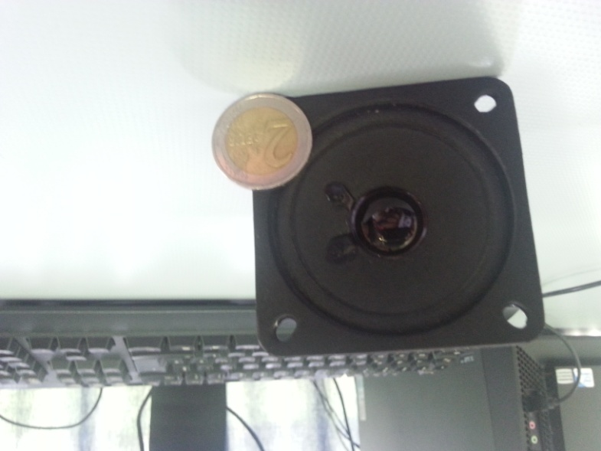
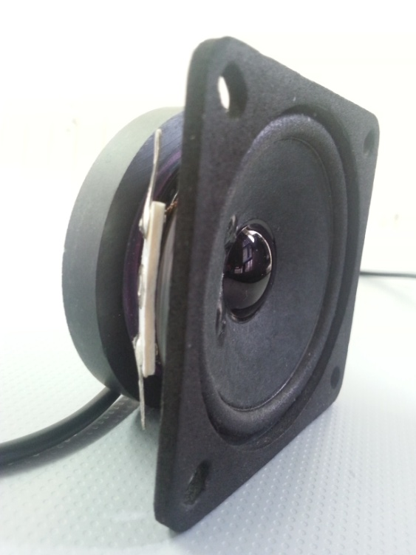
Les haut-parleurs

Slide 12
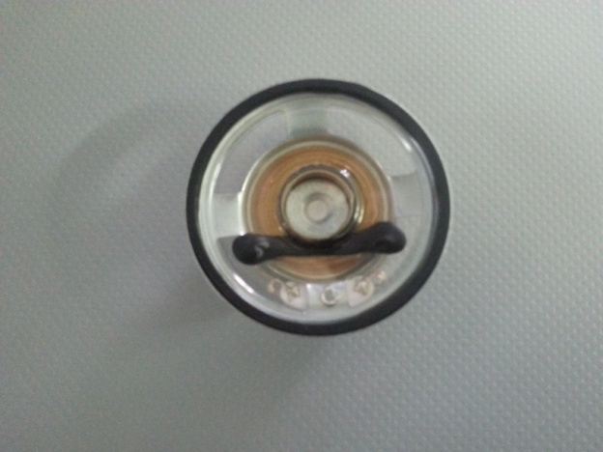
Les haut-parleurs
Quelles sont les critères de choix ?
Quelles étaient nos possibilités ?
Pourquoi a-t-on choisi ceux-là ?

Slide 13
Les haut-parleurs
Quelles sont les critères de choix ?

Slide 14
Les hauts parleurs
Les critères sélectionnés sont les suivants:
La capacité en Hertz des HP (qualité du son)
La puissance du son en dB (Volume min et max possible tout en gardant un son correct)
Le poids des HP
Le prix

Slide 15
Les haut-parleurs
Les possibilités

Slide 16
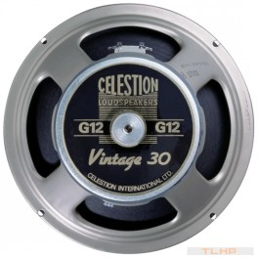
Les haut-parleurs
Haut-parleurs du lycée:
Haut-parleurs Visaton
Qualité de son faible (250-12.000Hz)
Puissance correcte (6Ω)
Poids: 150g
Gratuit
Qualité de son élevée (120-20.000Hz)
Puissance correcte (8Ω)
Poids: 375g
Prix: 13€/u
Haut-parleurs
Célestion Vintage 30 (http://www.toutlehautparleur.com/media/catalog/product/datasheet/celestion/G12%20V%2030-8.pdf)
Qualité de son excellente
Puissance correcte (8Ω)
Poids: 5.17kg
Prix: 81.76€/u

Slide 17
Les haut-parleurs
Pourquoi les haut-parleurs Visaton?
Les critères sonores (avec un son de qualité supérieure) répondent au cahier des charges, permettant un confort pour l’utilisateur.
Le prix est aussi à prendre en compte (le sac doit rester dans les moyens des personnes de la classe moyenne) ainsi que le poids qui n’est pas un critère négligeable .

Slide 18
Q&A

Slide 19
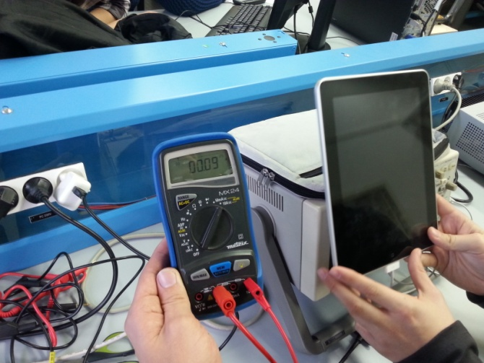
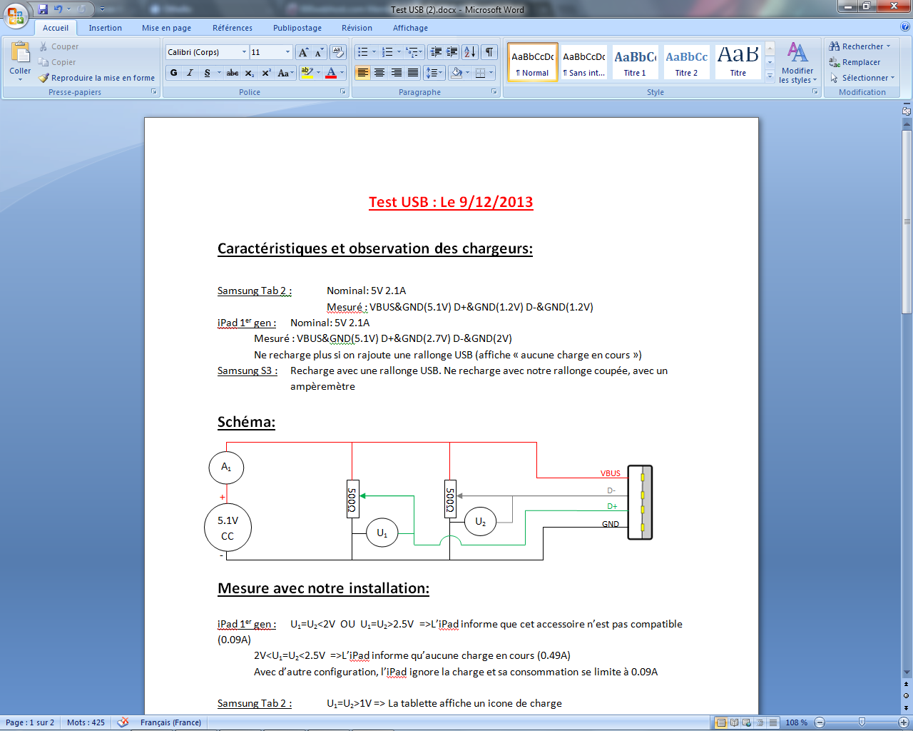
Test

Slide 20
Test
Appareil | Observation | A1
iPhone 4s | Recharge correctement | 0.49 A (0.09 A si U1 et U2 incorrecte)
Samsung Galaxy S3 | Ne recharge pas | 0.1 A
Samsung Galaxy Tab 2 | Semble recharger | 0.35 A (symbole recharge barré si U1 et U2 incorrecte)
iPad (1ère gen) | Recharge lentement | 0.49 A (0.09 A si U1 et U2 incorrecte)
De nombreux teste on été nécessaire pour obtenir ces résultats et essayé de rechargé aussi le S3 et la Galaxy Tab 2. Malheureusement, c’est la résistance de notre installation qui poserai problème.
La batterie:
Tension ≥ 5V
≈2V entre les bornes data est la borne GND (U1 et U2)

Slide 21
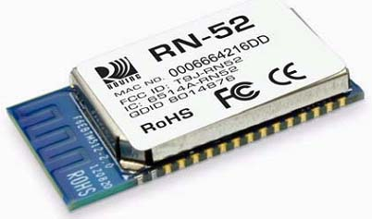
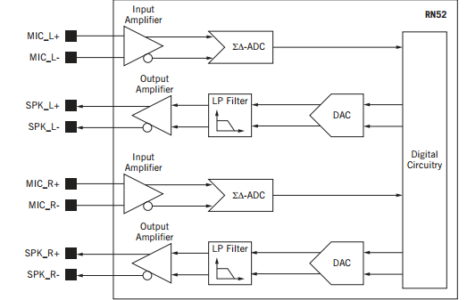
RN 52
Standard : Bluetooth 3.0, classe 2 (porté 10 mètres)
Fréquence : 2.4 ~ 2.48 GHz
Prix : 14.18€
Tension d’alimentation : 3.0 ~ 3.6 V DC
Courant consommé : Dépend du profil, de l’ordre de 30mA
Protocol : A2DP (Advanced Audio Distribution Profile)
et peut être AVRCP (Audio Video Remote Control Profile)

Slide 22
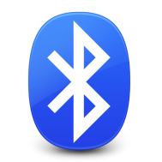




Schéma bloc
Emettre de la musique à partir d’une source Bluetooth
RN52
Haut parleur
Stocker et distribuer l’énergie
Mettre à disposition l’énergie
Prise USB
Commander*
Indiquer l’autonomie restante
Bouton
Comparateur
LM324
LEDs
*Pourra être commander par un circuit de temporisation type 555.

Slide 23
Stocker et distribuer l’énergie
Emettre de la musique à partir d’une source Bluetooth
Adapter
Régulateur LDO
TLV70033DDCT
3.3V
Stocker / Alimenter
Batterie Li-po
12Ah, 3.7V
Mettre à disposition l’énergie
Adapter
Convertisseur Boost
XL6009 / TPS55330
5V
Tension batterie
Commander
Indiquer l’autonomie restante

